Slide 1


Thứ Sáu ngày 20 tháng 12 năm 2024

Slide 2




Khởi động

Slide 3


  Tiết 4

Slide 4


Luyện tập

Slide 5

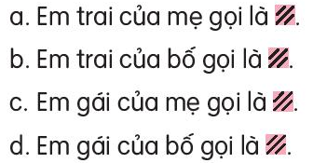
1. Tìm từ phù hợp thay cho ô vuông?
Cậu
Chú
Dì
Cô

Slide 6
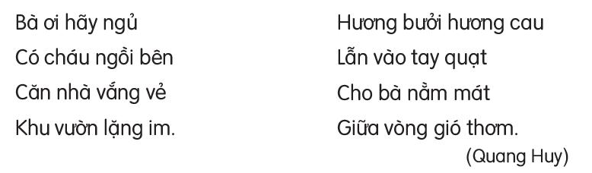
2.Tìm các từ ngữ chỉ đặc điểm trong đoạn thơ dưới đây?

Slide 7
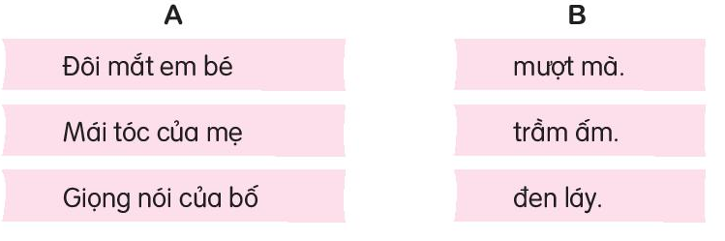
3. Kết hợp cột A với cột B để tạo thành câu nêu đặc điểm

Slide 8



CỦNG CỐ BÀI HỌC

